Slide 1

Logic Gates
1st stage
وزارة التعليم العالي والبحث العلمي
جامعة المستقبل
كلية الهندسة والتقنيات الهندسية
قسم تقنيات الهندسة الكهربائية
Assist. Lec. Ruqayah Ahmed Mutar
rugaya.ahmed@uomus.edu.iq

Slide 2
الاهداف التربوية
الهدف الوسيط
اكساب الطلبة مفهوم البوابات المنطقية وكل ما يتعلق بها من أنواع البوابات وجداول الحقيقة الخاصة بكل بوابة.
الاهداف السلوكية
في نهاية المحاضرة يتمكن الطالب من ان :
يعرف البوابات المنطقية.
يعرف بوابة الضرب AND.
يرسم بوابة الضرب AND.
يرسم جدول الحقيقة الخاص بالبوابة AND.
يعرف بوابة الجمع OR.
يرسم بوابة الجمع OR.
يرسم جدول الحقيقة الخاص بالبوابة OR.
يعرف البوابة NOT.
يرسم البوابة NOT.
يرسم جدول الحقيقة الخاص بالبوابة NOT.

Slide 3
Table of Content
اهم المحتويات الموجودة في المحاضرة:
Logic gate
AND gate
OR gate
NOT gate

Slide 4
Logic Gates
A logic gate is a basic building block of a digital circuit that has two inputs and one output. The relationship between the i/p and the o/p is based on a certain logic. These gates are implemented using electronic switches like transistors, diodes. But, in practice basic logic gates are built using CMOS technology, FETS and MOSFET (Metal Oxide Semiconductor FET)s.

Slide 5
Logic Gates
Logic gates are used in microprocessors, microcontrollers, embedded system applications and in electronic and electrical project circuits.
The basic logic gates are categorized into seven: AND, OR, XOR, NAND, NOR, XNOR and NOT.

Slide 6

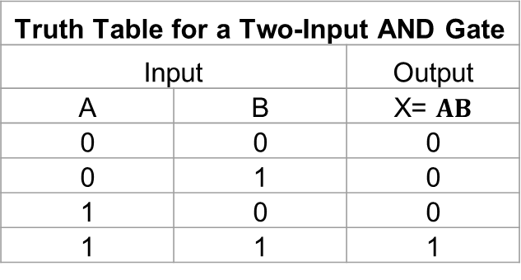
AND Gate
The AND gate is an electronic circuit that gives a high output (1) only if all its inputs are high.
Truth Table for a Two-Input AND Gate
Input |  | Output
A | B | X= $AB$
0 | 0 | 0
0 | 1 | 0
1 | 0 | 0
1 | 1 | 1

Slide 7

AND Gate
Figure below shows timing diagram for AND gate with A = (1100)2, B = (1010)2
A
B

Slide 8
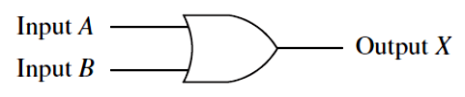
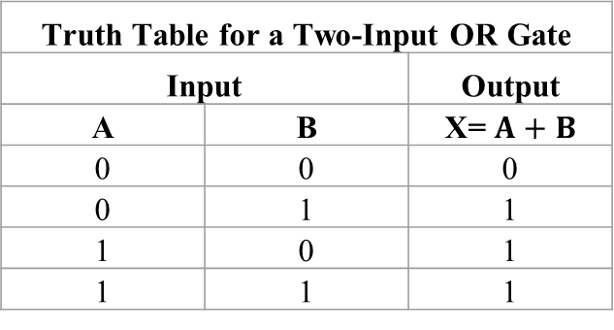
OR Gate
The OR gate is an electronic circuit that gives a high output (1) if one or more of its inputs are high. A plus (+) is used to show the OR operation.
Truth Table for a Two-Input OR Gate
Input |  | Output
A | B | X= $A+B$
0 | 0 | 0
0 | 1 | 1
1 | 0 | 1
1 | 1 | 1

Slide 9
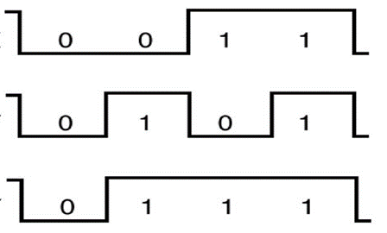
OR Gate
Figure below shows timing diagram for OR gate with A = (1100)2, B = (1010)2
A
B

Slide 10
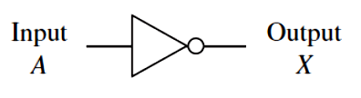
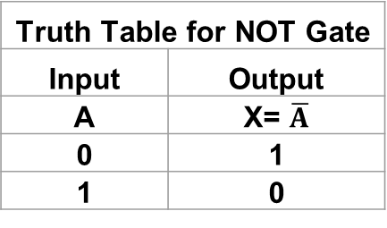
NOT Gate (Inverter)
The inverter is used to complement, or invert, a digital signal. It has a single input and a single output. If a HIGH level (1) comes in, it produces a Low-level (0) output. If a LOW level (0) comes in, it produces a High-level (1) output.
Truth Table for NOT Gate
Input | Output
A | X= $\overline{A}$
0 | 1
1 | 0

Slide 11
NOT Gate (Inverter)
Figure below shows timing diagram for NOT gate with A = (1100)2 , B = (1010)2

Slide 12
THANKS

